Slide 1


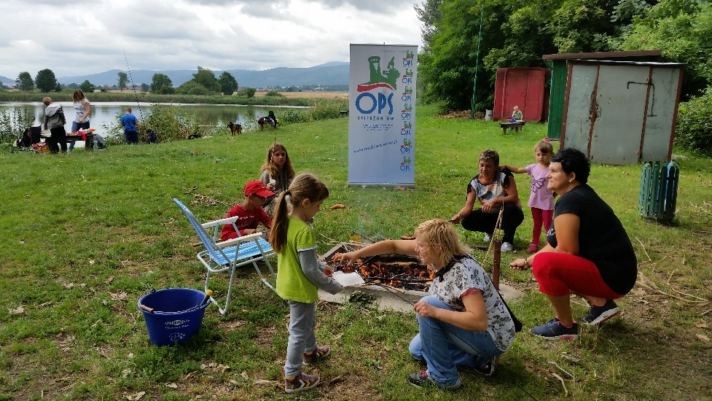
Sprawozdanie Ośrodka Pomocy Społecznej w Dzierżoniowie za 2016 rok

Slide 2
Sprawozdanie OPS - 2016
powody korzystania z pomocy społecznej
Podstawą do przyznania świadczeń finansowych, rzeczowych oraz w formie usług opiekuńczych z pomocy społecznej jest każdorazowo przeprowadzany wywiad środowiskowy uzupełniony o dokumenty potwierdzające informacje zebrane podczas wywiadu.
Prawo do świadczeń pieniężnych przysługuje osobom i rodzinom, których posiadane dochody nie przekraczają kryteriów dochodowych. Od dnia 1 października 2016r. dla osoby samotnie gospodarującej jest nim dochód nie przekraczający kwoty 634 zł, natomiast dla osoby w rodzinie – kwota 514 zł.

Slide 3
Sprawozdanie OPS – 2016
PRACA SOCJALNA
426 rodzin
ŁĄCZNIE
1376 rodzin (2589 osób w rodzinach)
ZASIŁKI
950 rodzin

Slide 4
Sprawozdanie OPS - 2016
powody korzystania z pomocy społecznej

Slide 5
Sprawozdanie OPS – 2016
Liczba mieszkańców na 31.12.2016 r.
32 337osób
źródło informacji: dane UM Dzierżoniów
1376 rodzin / 2589 osób –
klienci pomocy społecznej
4 966rodzin- klienci
„pozostałych działów”
STRUKTURA DEMOGRAFICZNA Dzierżoniowa

Slide 6
Sprawozdanie OPS – 2016
500 +
1829 rodzin (2767 DZIECI)
ZASIŁKI RODZINNE i OPIEKUŃCZE
1991 rodzin
FUNDUSZ ALIMENTACYJNY
273 rodzin

Slide 7

Sprawozdanie OPS - 2016
Świadczenie wychowawcze
500 +
1829 rodzin (2 767 dzieci)
Najwyższe świadczenie 3 500 zł.

Slide 8
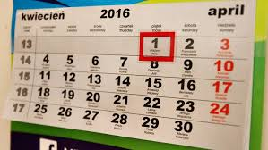
Sprawozdanie OPS - 2016
Świadczenie wychowawcze
500 +
1 dnia do godz.12:00 wpłynęło łącznie 127 wniosków (w tym 27 drogą elektroniczną) na świadczenia dla 228 dzieci;
o godz.13:00 było 230 wniosków (w tym 36 złożonych drogą elektroniczną) na świadczenia dla 415 dzieci.

Slide 9
Sprawozdanie OPS - 2016
Świadczenie wychowawcze
500 +
Do 30 kwietnia wpłynęły łącznie 1554 wnioski, w tym 383 drogą elektroniczną.
W ciągu pierwszego miesiąca funkcjonowania programu wypłacono 385 świadczeń na kwotę 192 500 zł.

Slide 10
Sprawozdanie OPS – 2016
DODATKI
ENERGETYCZNE
567 rodzin
DODATKI MIESZKANIOWE
873
rodzin

Slide 11
Sprawozdanie OPS - 2016
Zadania realizowane przez Ośrodek Pomocy po stronie wydatków zamknęły się kwotą
30 196948 zł.
BUDŻET

Slide 12
Sprawozdanie OPS - 2016
BUDŻET
Zadania własne gminy
Placówki opiekuńczo-wychowawcze, rodziny zastępcze, asystent rodziny dotacja z bp 52 395 zł | 332 227,00
Dodatki mieszkaniowe | 1 199 923,00
Zasiłki i pomoc w naturze w tym: zasiłki celowe, pogrzeby, zasiłki stałe, zasiłki okresowe | 2 002 207,00
Domy pomocy społecznej | 960 924,00
Usługi opiekuńcze | 660 305,00
Dożywianie dzieci i „posiłek dla potrzebujących” Dotacja z bp (60%)- 436 800 zł – budżet państwa (40%): 292 565 zł- dotacja gminy | 729 365,00
Stypendia socjalne dotacja z bp (80 %)- 98 149 zł, dotacja gminy (20%)- 24 537 zł | 122 686,00
Zadania zlecone gminie
Świadczenia rodzinne, fundusz alimentacyjny | 10 066 985,00
Świadczenie wychowawcze | 11 892 860,00
Dodatki energetyczne | 71 271,00

Slide 13

Sprawozdanie OPS - 2016
Inicjatywy/ profilaktyka
Przeciwdziałanie przemocy
„Miej odwagę pomóc” (czerwiec)
„Razem zatrzymamy przemoc” (grudzień)
Monitoring rodzin
Procedura NK

Slide 14

Sprawozdanie OPS - 2016
Inicjatywy/ profilaktyka
Bezpieczeństwo seniorów
„Babciu dziadku to nie twój wnuczek”
„Akcja zima”

Slide 15
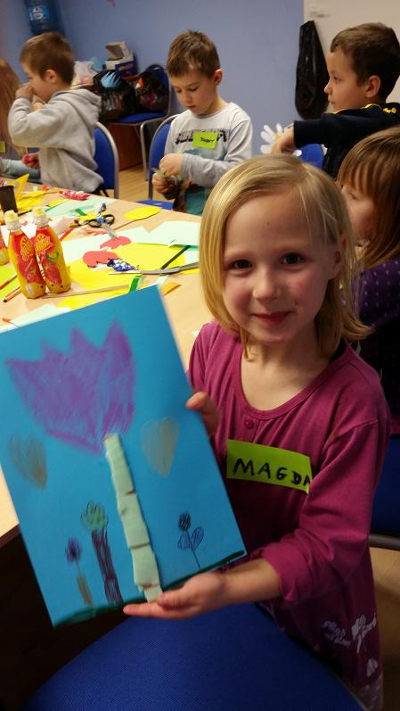
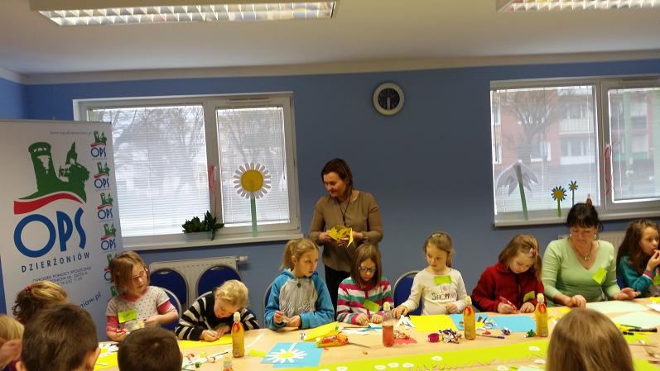
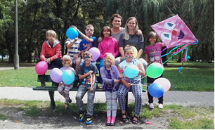
Sprawozdanie OPS - 2016
Projekty socjalne

Slide 16
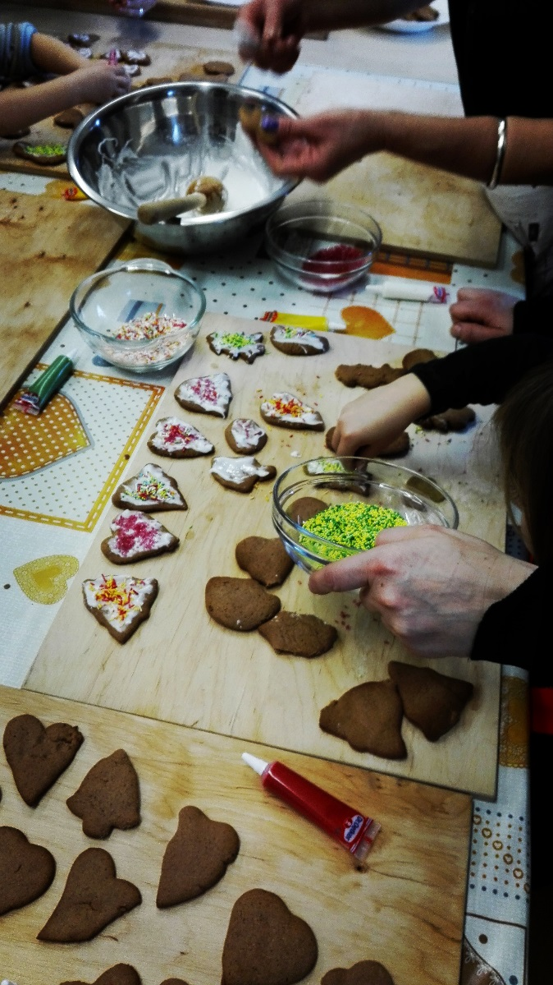
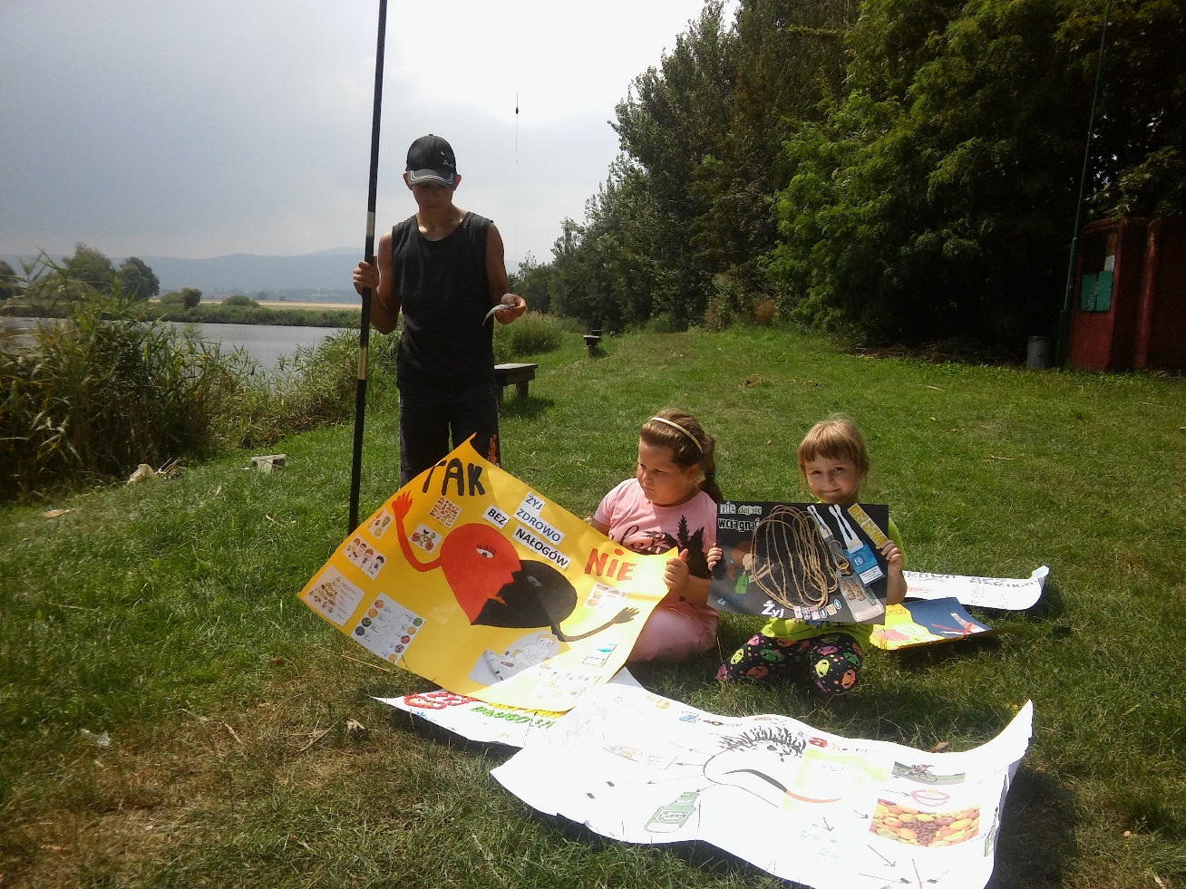
Sprawozdanie OPS - 2016
Projekty socjalne

Slide 17
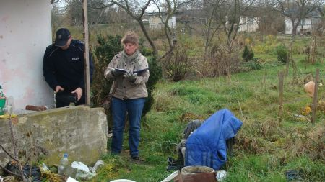
Sprawozdanie OPS - 2016

Slide 18
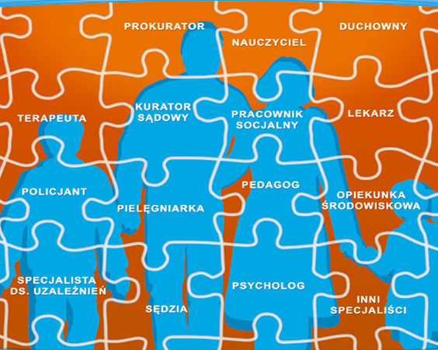
Sprawozdanie OPS - 2016
Razem widzimy całość

Slide 19
Sprawozdanie OPS - 2016
Plany / zamierzenia na 2017
Dostosowanie procedur do nowych przepisów, w zakresie:
przyznawania zasiłków stałych, okresowych
nowych kryteriów dochodowych w Programie Operacyjnym Pomoc Żywnościowa 2014-2020
przygotowania się do programu 4000 + (ustawa „za życiem”)
zmian do ustawy kodeks postępowania administracyjnego

Slide 20
Sprawozdanie OPS - 2016
Aneta Grzelka
dyrektor Ośrodka Pomocy Społecznej w Dzierżoniowie
Dziękuję za uwagę

